Slide 1
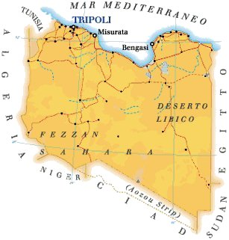
Libia

Slide 2
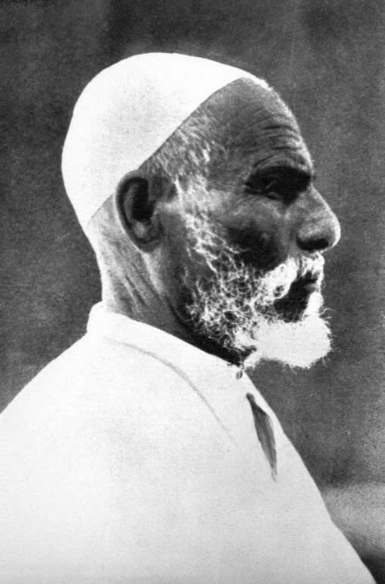
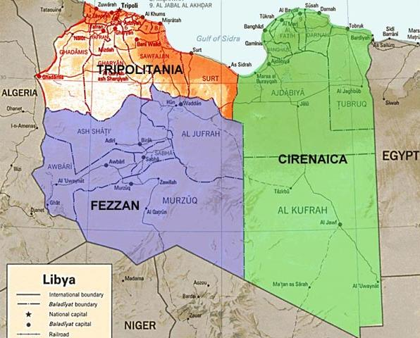
1. Il periodo coloniale
All'inizio del XX secolo l'Italia, in base al un progetto di espansione coloniale, intraprese una guerra contro l'impero turco per la conquista della “regione”. Nel 1912 la Turchia, sconfitta, fu costretta a riconoscere la sovranità dell'Italia e a ritirare le sue truppe.
Le truppe italiane controllavano alcune zone costiere ma parte del territorio restava in mano al potere di clan e tribù con cui, nella prima fase del periodo coloniale, i generali italiani decisero di accordarsi per poi attuare una politica maggiormente autoritaria
L'insediamento italiano si scontrò con una forte resistenza locale culminata, nel 1923, in una serie di rivolte guidate da Omar al-Mukhtar
Nonostante ciò i coloni italiani si stabilivano in Libia, prima nella Tripolitania, poi nella Cirenaica e nel Fezzan, fino a costituire il 13% della popolazione nel 1939.
Nel gennaio 1943, dopo la battaglia di Al - Alamein la Libia venne occupata dalle truppe degli Alleati
Col Trattato di Pace del 1947, la Gran Bretagna amministra Tripolitania e Cirenaica, e la Francia il Fezzan.
Nel 1949 una risoluzione ONU fissa al 1 gennaio 1952 l’indipendenza libica
https://www.youtube.com/watch?v=ynR8G7QtX8k
Omar al-Mukhtar

Slide 3
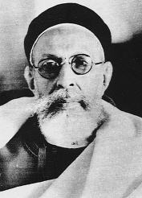
2. La Libia di Re Idris
Nel 1950 l'Assemblea nazionale, composta in uguale numero da delegati della Cirenaica, della Tripolitania e del Fezzan, si riunì a Tripoli e designò l'emiro Sayid Idris el-Senussi quale sovrano del Regno federale. il 24 dicembre 1951 re Idris I proclamò l'indipendenza del Regno unito di Libia.
Nonostante la designazione di un re di Libia, nel paese permanevano grandi divisioni:
REGIONALI:le due regioni più importanti, la Tripolitania e della Cirenaica, restano divise e profondamente diverse
TRIBALI: la Libia era formata da più di 140 tribù, alcune molto potenti che hanno mantenuto fino ad oggi un ruolo rilevante
INTERNAZIONALI: il re manteneva una posizione filo-occidentale (mantenimento basi militari straniere in cambio di aiuti per la ricostruzione) mentre la popolazione era sempre più attratta dai movimenti nazionalistici.
La scoperta del petrolio nella seconda metà degli anni 50 acuirà ulteriormente i legami tra il re e gli stati occidentali, contro i desideri di nazionalismo della popolazione
https://www.youtube.com/watch?v=ywG7FLauWaY
Re Idris

Slide 4
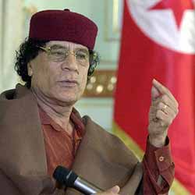
3. La Libia di Gheddafi
Il 1 settembre 1969 un colpo di stato degli Ufficiali Liberi, contro Re Idris, instaura un governo provvisorio presieduto da Muammar el-Gheddāfī
Il governo di Gheddafi resterà al potere per quasi 42 anni, fino all’ottobre 2011 quando il rais verrà ucciso a Sirte dai ribelli libici, dopo una serie di rivolte iniziate nel febbraio 2011 e culminate nel marzo dello stesso anno con l’intervento delle forze NATO a sostegno delle fazioni avverse a Gheddafi
https://www.youtube.com/watch?v=uuUppxLmFvs&playnext=1&list=PLE6BF59FF8420E200&feature=results_main

Slide 5
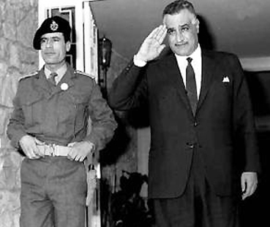
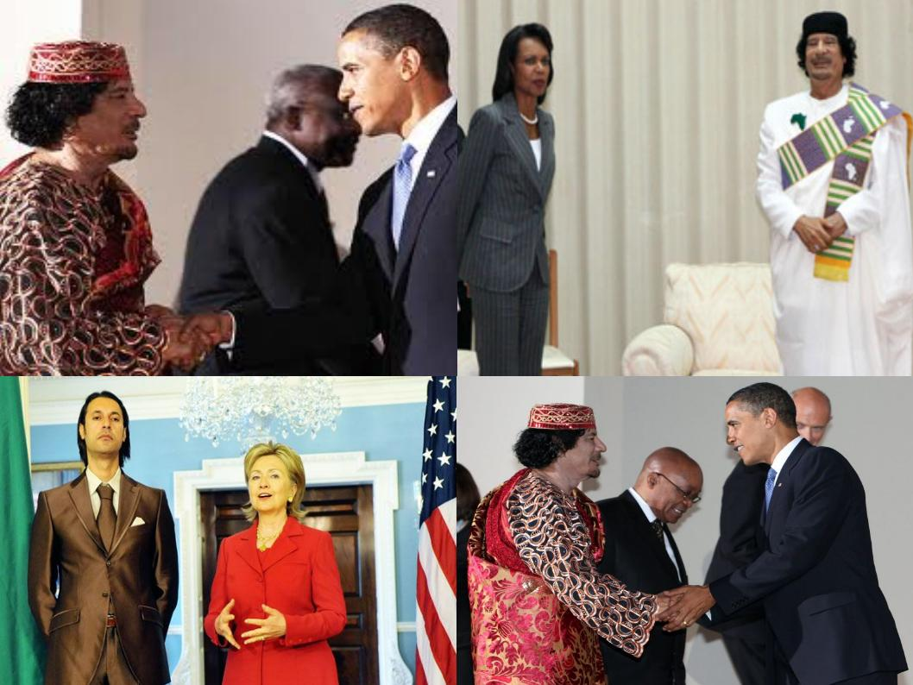
Le fasi della Libia di Gheddafi
Prima fase (fino alla fine degli anni ‘90)
Panarabismo e anticolonialismo
Posizione anti-occidentale e sostegno ai movimenti terroristici
Isolamento economico verso l’occidente (ad esclusione dell’Italia e pochi altri paesi)
Seconda fase (fino alla primavera araba)
Ripresa dei rapporti con l’occidente
La Libia esclusa dalla lista degli “Stati canaglia”
Posizione di condanna agli attentati terroristici
Apertura a nuovi rapporti economici con altri paesi dell’occidente

Slide 6

La Libia di Gheddafi: la politica interna e la
“terza via del Libro Verde”
1. Lo stato
Gheddafi non crede nel modello di Stato e di democrazia così come concepito dalle potenze colonizzatrici. La Libia è una "Jamāhīriyya" (“governo delle masse") nella quale non vi è alcuna separazione tra i poteri:
Il potere è apparentemente gestito da “comitati popolari”
I partiti politici sono vietati dalla legge;
il potere giudiziario non esiste in forma autonoma: anche la giustizia è amministrata dai comitati popolari mediante corti sommarie, etc.
Non c’è una autorità statale-istituzionale (governo,parlamento, partito etc.) che possa contrastare il potere del leader

Slide 7
2. La religione
Il rais è stato un fautore di una ideologia araba islamica radicale. In origine il suo “credo” rivoluzionario ricalcava le idee nasseriane e del Ba‘ath, enfatizzando l’unità araba e l’opposizione al colonialismo e al sionismo
Il Corano (non la sunna) è l’unica autorità su cui fondare la ricostruzione della società. Gli ulama non hanno alcuna autorità
Non c’è autorità religiosa che possa contrastare il potere del leader

Slide 8
3. La società
Resta forte il potere tribale che, però, viene gestito da Gheddafi grazie ai proventi del petrolio che “premiano” le tribù fedeli al rais
Le tribù restano un elemento portante della società libica ma il loro ruolo è “depoliticizzato”
L’esercito viene indebolito e nel 1988 sciolto e sostituito da nuovi corpi militari e paramilitari (come la guardia rivoluzionaria) affiancati da servizi segreti, alle sole dipendenze del leader
Non c’è nessun attore (esercito compreso) che possa contrastare il potere del leader

Slide 9
4. L’Economia
Boom petrolifero (la Libia è un “rentier state” che si regge al 95% sugli introiti della rendita del petrolio). A differenza di altri paesi del’area è importatore di manodopera ed esportatore di materie prime
Gheddafi utilizza i proventi per “premiare i suoi fedeli” e renderli ancora più vicini al regime (soprattutto nelle aree della Tripolitania). Gli alti proventi del petrolio permettono di non tassare la popolazione (attuando l’equazione tipica del rentier state: “nessuna tassa-pochi diritti”)
Nonostante ciò le ricchezze non vengono equamente re-distribuite tra tutta la popolazione ma solo in una parte causando forti sacche di povertà e disagio in alcune aree del paese (soprattutto nella regione della Cirenaica)
La rendita economica è funzionale al mantenimento al potere del leader

Slide 10
La Libia di Gheddafi: la politica estera
Gheddafi si ispira prima al panarabismo nasseriano, visione che poi “evolve” in una sorta di “crociata” contro l’occidente
Gheddafi nazionalizza tutte le imprese di estrazione petrolifera nonché tutti i possedimenti italiani in Libia e chiude le basi inglesi e americane
La Libia appoggia i movimenti di liberazione nazionale (primo fra tutti l‘OLP) e in genere i governi dei paesi arabi e islamici ostili alla presenza occidentale e per questo la Libia è stata accusata di numerosi attacchi terroristici
Gli USA, sotto la presidenza Reagan, tentano di rovesciare il regime. La Libia “risponde” con l’attentato al volo Pan Am 103 a Lockerbie (Scozia) questo porta all'embargo delle Nazioni Unite contro la Libia
Le sanzioni ONU vengono revocate nel 2003 ma solo qualche anno dopo vengono ripristinate le relazioni con USA. Gli Stati Uniti rimuovono la Libia dalla lista dei paesi che sostengono il terrorismo e annunciano la completa normalizzazione delle relazioni bilaterali
https://www.youtube.com/watch?v=xoUJoknraRA (il libro verde e le teorie min. 10.51)
https://www.youtube.com/watch?v=-apVVdPLlzs; https://www.youtube.com/watch?v=tWwkPWuFqMg (il terrorismo e i rapporti con USA e Italia)

Slide 11
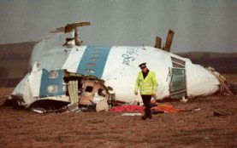
Focus: Il caso Lockerbie
Precedenti: Il 14 aprile 1986 gli Stati Uniti sferrano 3 attacchi aerei sulla Libia, 24 aerei bombardieri attaccano la capitale libica. L’operazione fu stabilita decisa dall’allora presidente degli Stati Uniti Ronald Reagan, in risposta all’attentato alla discoteca La Belle di Berlino del 1986 frequentata da soldati Usa, 3 morti e 250 feriti
21 dicembre 1988: a bordo del Boeing 747 della 'Pan Am', in volo tra Londra e New York, esplode una bomba. L'aereo precipita sulla cittadina scozzese di Lockerbie. Muoiono 259 persone a bordo e 11 a terra.
13-14 novembre 1992: Abdel Basset Al Megrahi e Al-Amin Khalifa Fahima, due libici sospettati di essere agenti dei servizi di sicurezza, vengono incriminati negli Usa e in Gran Bretagna. Contro di loro è aperta un'inchiesta e ne viene chiesta l'estradizione. Qualche mese dopo l'Onu impone un embargo aereo e militare contro la Libia, dopo aver chiesto invano la collaborazione di Tripoli.
Nel 1999 gli accusati furono infine consegnati alla polizia scozzese e nel 2001 Al Megrahi condannato all’ergastolo. Rilasciato per motivi di salute nel 2009 torna in Libia accolto come trionfatore
Il nuovo governo libico, oggi, riconosce la responsabilità di Gheddafi per l’attentato

Slide 12
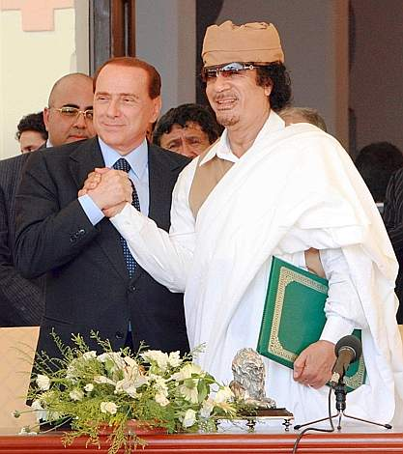
Focus: I rapporti italo-libici
Rapporti difficili a causa del passato coloniale. Con Gheddafi nel 1970 gli italiani furono cacciati dal paese e loro proprietà confiscate
Il momento più teso fu nel 1986 con il lancio di missili vicino Lampedusa .
Nel corso del tempo si assiste, però, ad una “normalizzazione” dei rapporti italo-libici anche alla luce della nuova politica libica nei confronti dell’occidente. La Libia si è impegnata a non partecipare ad atti di terrorismo internazionale e ha dichiarato di rinunciare al programma per la costruzione di armi di distruzione di massa
L’accordo più importante (che segue altri accordi “minori”) è stato quello del 2008 sancito nel Trattato di amicizia, partenariato e cooperazione tra la Repubblica italiana e la Grande Giamahiria araba libica popolare socialista, che prevedeva oneri economici per l’Italia (es: 250 milioni di dollari annui – per 20 anni- per realizzare infrastrutture) e anche il divieto di uso della forza e la “non ingerenza”

Slide 13
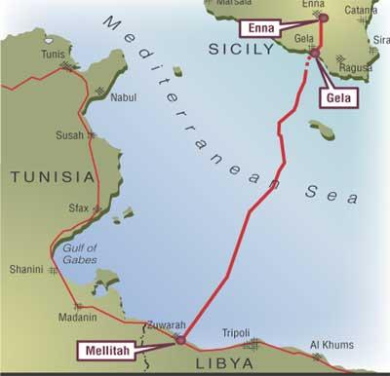
Focus: la questione petrolifera e i rapporti economici Italia-Libia
La scoperta del petrolio in Libia avverrà solo nel 1959 e questo cambierà profondamente non solo l’economia ma anche la situazione politica e sociale del paese
Oggi la Libia è il quarto produttore di petrolio in Africa, dopo Nigeria, Algeria e Angola, con quasi 1,8 milione di barili al giorno e il diciottesimo su scala mondiale
Ad oggi il 52% del greggio è estratto da compagnie straniere prima tra tutte l’ Eni
L’Italia, nello scorso anno, è stato il principale importatore di petrolio libico (28% del consumo totale), seguita da Francia (15%) e Germania (10%)
Nonostante le tensioni politiche, fino ai primi anni del 2000, l’isolamento diplomatico di Tripoli aveva consentito all’Italia di mantenere una sorta di primacy sulle esportazioni petrolifere del paese mantenendo un rapporto di “reciproca indispensabilità”
Nel 2004 è stato ultimato il Greenstream per il trasporto di gas dalla Libia all’Italia
La completa normalizzazione delle relazioni internazionali della Libia ha avuto come contraltare l’indebolimento del rapporto privilegiato con l’Italia e l’aumento della domanda di petrolio anche da altri paesi

Slide 14
La primavera araba in Libia: gli eventi
Intervento militare esterno della NATO. Il 17 marzo 2011 il consiglio di sicurezza delle Nazioni Unite impone una no fly zone sui cieli libici e di “utilizzare i mezzi necessari per proteggere i civili e imporre il cessate il fuoco forzato, ad esclusione di azioni che comportino la presenza di una forza occupante” (ris. 1973)
Nel febbraio 2011 iniziano i primi scontri a Bengasi. Diversamente rispetto a Egitto e Tunisia in Libia sono state le tribù a sollevarsi. A queste si sono aggiunte altre fazioni di ribelli (all’interno delle quali anche estremisti islamici). La componente di gruppi giovanili è minoritaria
A Bengasi, viene costituito un Consiglio Nazionale di Transizione guidato da Mustafa_Abd_al-Jalil (e riconosciuto da molte potenze occidentali), con il compito di coordinare le attività di rivolta e governare le aree conquistate
Ottobre 2011. Le truppe del CNT espugnano Sirte, ultima roccaforte delle forze lealiste e Gheddafi viene ucciso

Slide 15
La Libia del post-Gheddafi
Accadimenti rilevanti :Le elezioni del luglio 2012 vedono la vittoria dei moderati della “Coalizione delle Forza Nazionali “. Sconfitta dei partiti islamici.
Problemi:
I gruppi di ribelli (armati) che hanno combattuto durante la guerra di Libia non vogliono lasciare il potere e controllano città e altre zone del paese, non riconoscendo l’autorità del nuovo governo. 20.000 ribelli armati nel paese
Al Qaeda si sta rafforzando attraverso una fitta rete di alleanze con gruppi estremistici. Numerosi attentati nel paese
La regione della Cirenaica ha manifestato tendenze secessioniste
Caratteristiche: La Libia non ha istituzioni radicate, né partiti strutturati, non ci sono mai state elezioni fino al dopo-Gheddafi. E’ assente qualunque esperienza democratica

Slide 16
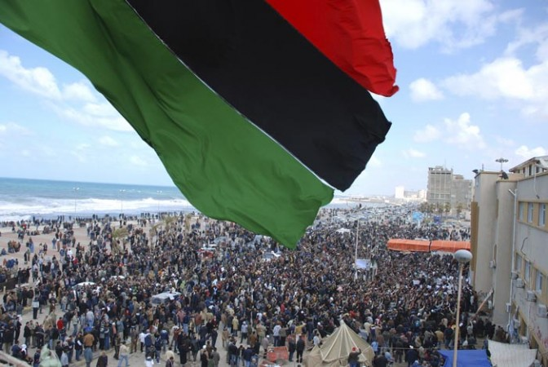
Quali sono le sfide future della Libia?
Disarmare definitivamente le fazioni di ribelli e riprendere il controllo sul territorio
Creare da zero delle istituzioni capaci di rappresentare le diverse istanze emerse durante le rivolte per non rischiare di dividere il Paese
Creare una Nazione con uno spirito unitario e con una leadership politica realmente rappresentativa della popolazione

